Slide 1
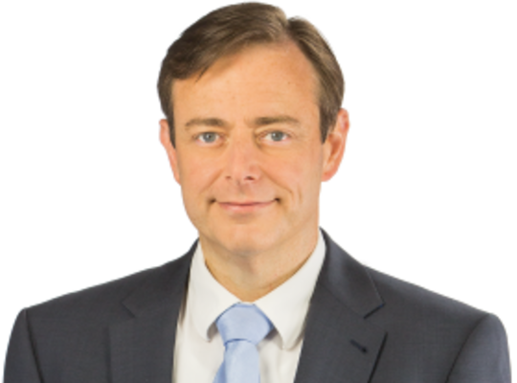
Taken 5: Bart Edition
Sprint review 3 (11/11 tem. 26/11)
Joren Jamar - Jonas Koppen - Viktor Segers

Slide 2
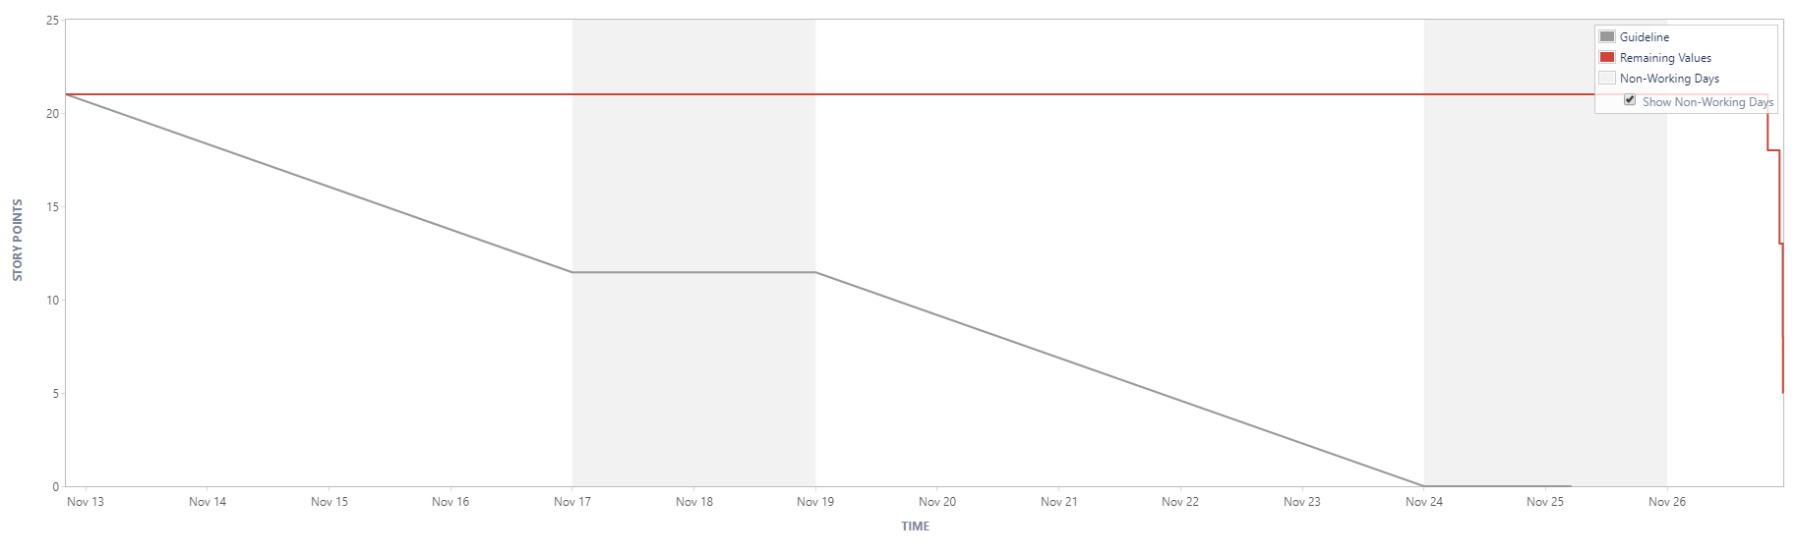
Sprint 2: burndown

Slide 3
Sprint 3: user story’s
(-) De server moet bereikbaar zijn via een vast web link
(3sp) Als speler wil ik graag de opdracht te zien krijgen als ik op de locatie ben.
(3sp) Als speler zou ik graag op de locatie "de stadsfeestzaal" een quiz spelen
(3sp) Als speler wil ik een sessie kunnen aanmaken.
(5sp) Als speler wil ik mij kunnen registreren in het spel
(2) Als speler zou ik graag een indicatie krijgen hoe ver ik van de volgende opdracht verwijderd ben.
(5) Als speler wil ik op locatie X een AR ontcijfer puzzel spelen

Slide 4
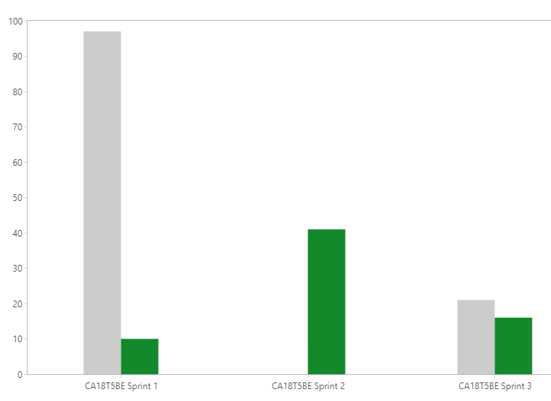
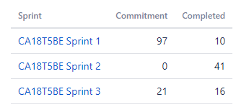
Team Velocity

Slide 5
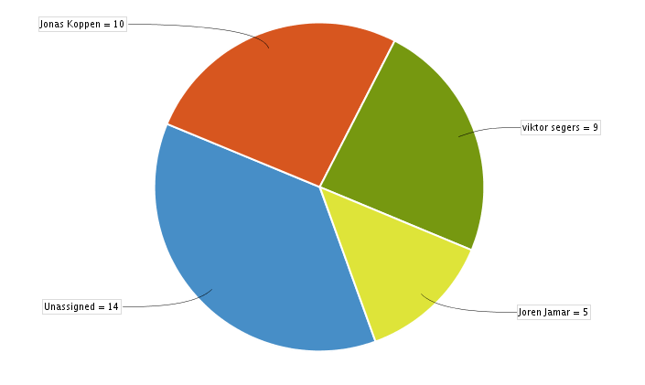
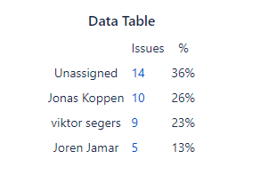
Werkverdeling

Slide 6
Sprint 2: struikelblokken
Unity gitignore

Slide 7

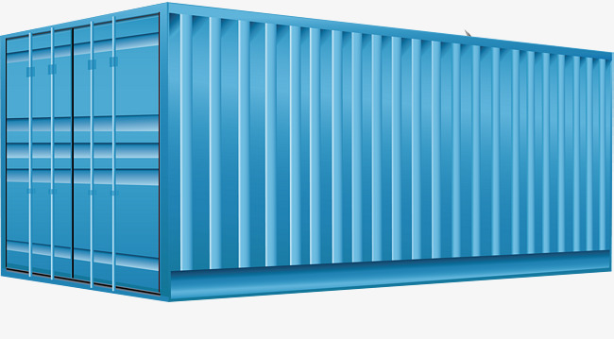
DEMONSTRATIE

Slide 8
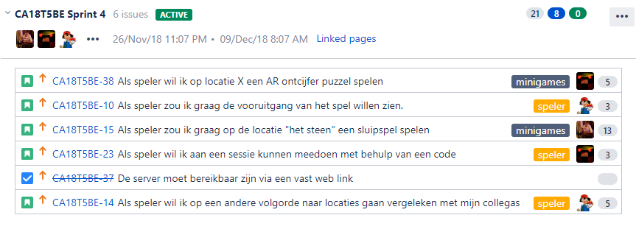
Sprint 4

Slide 9
Retrospective

